Slide 1
Από το Άτομο του Dalton έως την Κβαντική Θεωρία
Μια Χρονική Αναδρομή στη Θεμελίωση της Σύγχρονης Ατομικής Θεωρίας

Slide 2

John Dalton (1808)
Ο John Dalton πρότεινε την πρώτη σύγχρονη ατομική θεωρία, υποστηρίζοντας ότι όλη η ύλη αποτελείται από μικροσκοπικά και αδιαίρετα άτομα. Σύμφωνα με αυτόν, τα άτομα ενός στοιχείου είναι όμοια μεταξύ τους και διαφέρουν από τα άτομα άλλων στοιχείων, ενώ ενώνονται με απλούς τρόπους για να σχηματίσουν ενώσεις.

Slide 3
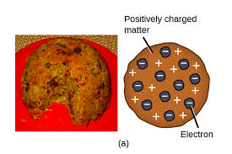
J.J. Thomson (1897)
Ο J.J. Thomson ανακάλυψε το ηλεκτρόνιο μέσω πειραμάτων με καθοδικές ακτίνες. Εισήγαγε το πρώτο εσωτερικά δομημένο μοντέλο του ατόμου, γνωστό ως 'μοντέλο σταφιδόψωμου', στο οποίο τα αρνητικά ηλεκτρόνια είναι ενσωματωμένα μέσα σε μία θετικά φορτισμένη σφαίρα.
Καθοδικές ακτίνες ή δέσμη ηλεκτρονίων είναι ρεύματα ηλεκτρονίων που παρατηρούνται σε σωλήνες εκκένωσης.

Slide 4
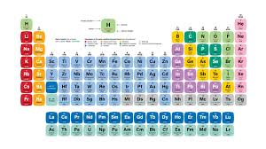
Henry Moseley (1913)
Ο Moseley ανακάλυψε ότι η συχνότητα των ακτίνων Χ που εκπέμπονται από τα στοιχεία αυξάνεται τακτικά με τον ατομικό τους αριθμό (Z). Η εργασία του οδήγησε στην αναδιοργάνωση του περιοδικού πίνακα με βάση το Z, και όχι την ατομική μάζα.
(Ar) ισούται με τη μάζα σε γραμμάρια που περιέχει ένα mol ατόμων του ισοτόπου ή του στοιχείου.
Ατομικός αριθμός ονομάζεται στην επιστήμη της χημείας και της φυσικής, ο αριθμός των πρωτονίων του πυρήνα ενός ατόμου. Είναι χαρακτηριστικό κάθε χημικού στοιχείου, μιας και είναι αυτό που καθορίζει την ταυτότητά του.

Slide 5
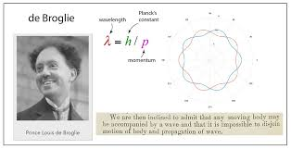
Louis de Broglie (1923)
Ο Louis de Broglie πρότεινε ότι τα ηλεκτρόνια και άλλα σωματίδια έχουν κυματικές ιδιότητες. Αυτή η κυματοσωματιδιακή δυαδικότητα αποτέλεσε θεμέλιο για την ανάπτυξη της κβαντομηχανικής.
Για να εκδηλωθεί ο κυματικός χαρακτήρας πρέπει το σωματίδιο να έχει πολύ μικρή μάζα και μεγάλη ταχύτητα
Το φως και γενικότερα κάθε κινούμενο σωματίδιο παρουσιάζει διττή φύση σωματιδιακή και κυματική

Slide 6
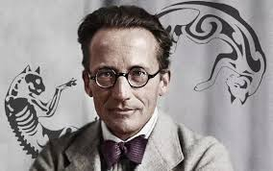
Schrödinger & Heisenberg (1926)
Ο Schrödinger διατύπωσε μια εξίσωση που περιγράφει την πιθανότητα εύρεσης ενός ηλεκτρονίου σε μια συγκεκριμένη περιοχή του χώρου, αντί για συγκεκριμένες τροχιές. Ο Heisenberg εισήγαγε την Αρχή της Αβεβαιότητας, σύμφωνα με την οποία δεν μπορούμε να γνωρίζουμε ταυτόχρονα με ακρίβεια τη θέση και την ταχύτητα ενός σωματιδίου.
Η Αρχή της αβεβαιότητας καταρρίπτει το πρότυπο του Bohr

Slide 7
Η αναλογία του ξενοδοχείου χρησιμοποιείται συχνά για να εξηγήσει τις στιβάδες (ενεργειακά επίπεδα), τις υποστιβάδες (s, p, d, f) και τα τροχιακά στο μοντέλο του Schrödinger.
Αναλογία με Ξενοδοχείο:
1. Το Ξενοδοχείο = Το Άτομο
- Κάθε όροφος του ξενοδοχείου αντιστοιχεί σε μια στιβάδα (ενεργειακό επίπεδο, n = 1, 2, 3, ...).
- Όσο ανεβαίνουμε τους ορόφους, αυξάνεται η ενέργεια των ηλεκτρονίων (όπως και το κόστος του δωματίου σε υψηλότερους ορόφους).
2. Τα Δωμάτια = Τροχιακά
- Κάθε δωμάτιο αντιστοιχεί σε ένα τροχιακό (όπου τοποθετούνται τα ηλεκτρόνια).
- Κάθε τροχιακό χωρά μέχρι 2 ηλεκτρόνια (Pauli exclusion principle), όπως ένα διμαέρισμα χωρά 2 επισκέπτες.
3. Τύποι Διαμερίσματος = Υποστιβάδες (s, p, d, f)
- s-υποστιβάδα: 1 τροχιακό (1 διαμέρισμα).
- p-υποστιβάδα: 3 τροχιακά (3 διαμερίσματα).
- d-υποστιβάδα: 5 τροχιακά (5 διαμερίσματα).
- f-υποστιβάδα: 7 τροχιακά (7 διαμερίσματα).

Slide 8
Παράδειγμα για τους Ορόφους (n):
- 1ος Όροφος (n=1):
- Μόνο 1 υποστιβάδα s (1 δωμάτιο: 1s²).
- Χωράει 2 ηλεκτρόνια.
Σημαντικές Παρατηρήσεις:
1. Σειρά Γέμισης:
Τα ηλεκτρόνια δεν γεμίζουν πάντα από τον υψηλότερο όροφο πρώτα! Ακολουθούν την σειρά ενέργειας (Aufbau principle), π.χ. 4s γεμίζει πριν το 3d.
2. Αναπαράσταση:
- Κάθε υποστιβάδα γράφεται ως αριθμός (n) + γράμμα (s, p, d, f )
Οπτική Αναπαράσταση:
Όροφος (n) | Υποστιβάδες | Σύνολο ηλεκτρονίων
n=1 | 1s² | 2
n=2 | 2s² 2p⁶ | 8
n=3 | 3s² 3p⁶ 3d¹⁰ | 18
n=4 | 4s² 4p⁶ 4d¹⁰ 4f¹⁴ | 32
`Αυτή η αναλογία βοηθά να θυμόμαστε ότι:
- Κάθε "όροφος" έχει διαφορετικό αριθμό δωματίων (τροχιακών).
- Τα ηλεκτρόνια "καταλαμβάνουν δωμάτια" από τα πιο φθηνά (χαμηλής ενέργειας) προς τα ακριβά.

Slide 9
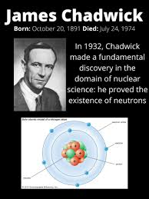
James Chadwick (1932)
Ο Chadwick επιβεβαίωσε την ύπαρξη του νετρονίου, ενός ουδέτερου σωματιδίου που βρίσκεται στον πυρήνα μαζί με τα πρωτόνια. Η ανακάλυψη αυτή εξηγεί την ύπαρξη ισοτόπων και ολοκληρώνει την εικόνα της δομής του ατόμου.

Slide 10
Μικροσκόπιο Σήραγγας STM (1986)
Οι Binnig και Rohrer ανέπτυξαν το Μικροσκόπιο Σήραγγας (STM), το οποίο επιτρέπει την απεικόνιση επιφανειών με ατομική ακρίβεια. Με το STM μπορούμε πλέον να 'δούμε' άτομα, αποδεικνύοντας την ύπαρξή τους άμεσα και επιβεβαιώνοντας πειραματικά τα θεωρητικά μοντέλα.
Ernst Ruska
Gerd Binning & Heinrichn Rohrer
διαπίστωσε ότι ένα μαγνητικό πηνίο θα μπορούσε να ενεργήσει ως φακός για τα ηλεκτρόνια, και ότι ένας τέτοιος φακός ηλεκτρονίων θα μπορούσε να χρησιμοποιηθεί για να λάβει μια εικόνα ενός αντικειμένου που ακτινοβολήθηκε με ηλεκτρόνια
Το 1981, οι Gerd Binnig και Heinrich Rohrer ανακάλυψαν στα εργαστήρια της IBM της Ζυρίχης, ένα νέο μικροσκόπιο που ονομάζεται Μικροσκόπιο Σάρωσης μέσω του φαινομένου Σήραγγας".
Το μικροσκόπιο σάρωσης μέσω του κβαντικού φαινομένου σήραγγας, βασίζεται απολύτως στο κβαντικό φαινόμενο σήραγγας

Slide 11
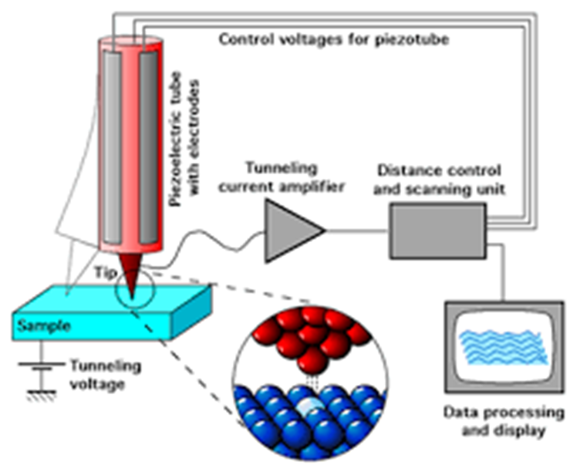
Τάσεις ελέγχου για πιεζοηλεκτρικό σωλήνα
Πιεζοηλεκτρικός σωλήνας με ηλεκτρόδια
Ενισχυτής ρεύματος σήραγγας
Μονάδα ελέγχου απόστασης και σάρωσης
Δείγμα
Τάση σήραγγας
Επεξεργασία και προβολή δεδομένων

